Slide 1
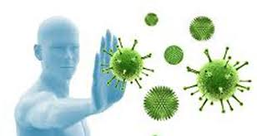
ΑΝΟΣΙΑ

Slide 2
Τύποι ανοσίας
Ανοσία είναι η ικανότητα του οργανισμού να παράγει κύτταρα και κυτταρικά προϊόντα (αντισώματα) που να είναι αποτελεσματικά στην εξουδετέρωση οποιουδήποτε αντιγόνου.
Διακρίνεται σε ενεργητική και παθητική.
Η διάκριση αυτή γίνεται με βάση το αν τα αντισώματα παράγονται από τον ίδιο τον οργανισμό (ενεργητική ανοσία) ή αν παρέχονται στον οργανισμό έτοιμα αντισώματα που έχουν παραχθεί από άλλο οργανισμό (παθητική ανοσία).

Slide 3
Ενεργητική ανοσία
Στην ενεργητική ανοσία ο οργανισμός μπορεί να ενεργοποιηθεί με δύο τρόπους:
Να έλθει σε επαφή με ένα αντιγόνο που βρίσκεται στο περιβάλλον (φυσικός τρόπος).
Να δεχτεί μια ποσότητα εμβολίου το οποίο περιέχει νεκρούς ή εξασθενημένους μικροοργανισμούς ή τμήματά τους (τεχνητός τρόπος). Το εμβόλιο, όπως θα έκανε και ο ίδιος ο μικροοργανισμός, ενεργοποιεί τον ανοσοβιολογικό μηχανισμό, για να παραγάγει αντισώματα και κύτταρα μνήμης. Το άτομο που εμβολιάζεται δεν εμφανίζει συνήθως τα συμπτώματα της ασθένειας και φυσικά δεν τη μεταδίδει.

Slide 4
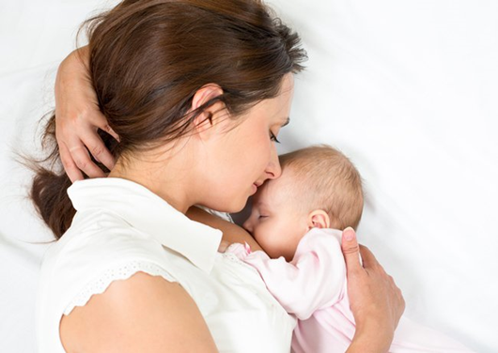
Παθητική ανοσία
Στην παθητική ανοσία χορηγούνται στον οργανισμό έτοιμα αντισώματα που έχουν παραχθεί από άλλο οργανισμό.
Παθητική ανοσία μπορεί να επιτευχθεί φυσιολογικά με τη μεταφορά αντισωμάτων από τη μητέρα στο έμβρυο διαμέσου του πλακούντα και με τη μεταφορά αντισωμάτων από τη μητέρα στο νεογνό διαμέσου του μητρικού γάλακτος.
Σε ένα ενήλικο άτομο παθητική ανοσία μπορεί να επιτευχθεί τεχνητά με τη χορήγηση ορού που περιέχει έτοιμα αντισώματα τα οποία έχουν παραχθεί σε κάποιο άλλο άτομο ή ζώο.
Η δράση της παθητικής ανοσίας είναι άμεση αλλά η διάρκειά της είναι παροδική.

Slide 5
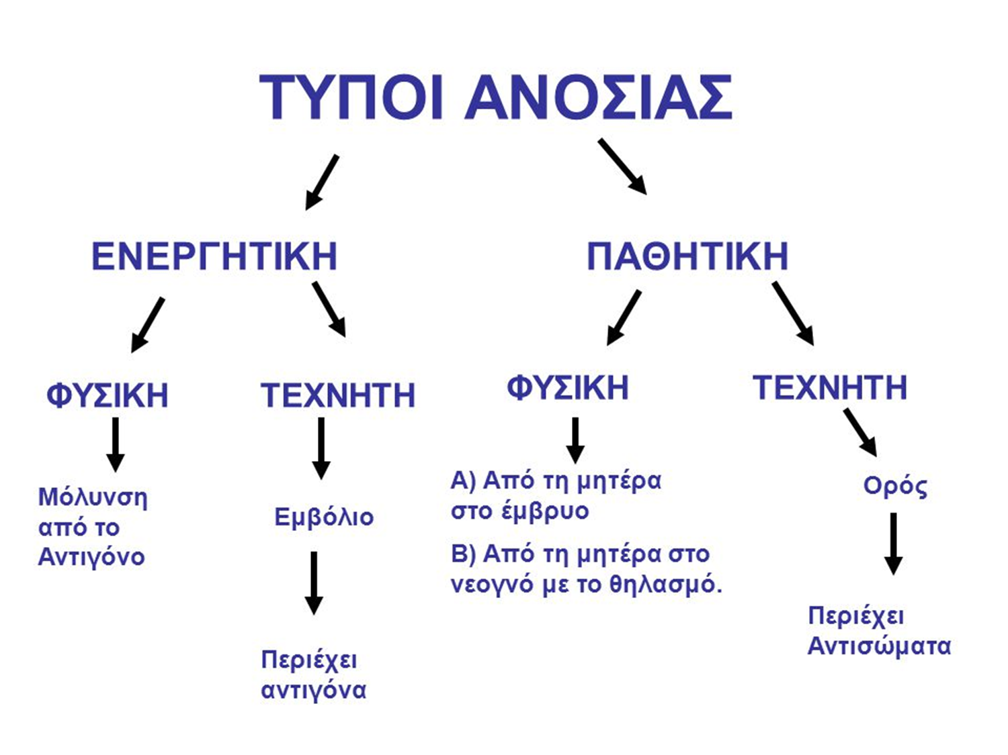

Slide 6
Προβλήματα στη δράση του ανοσοβιολογικού συστήματος
Αυτοανοσία: όταν το ανοσοβιολογικό σύστημα δρα εναντίων συστατικών του ίδιου του οργανισμού
Αλλεργία: όταν το ανοσοβιολογικό σύστημα δρα εναντίων μη παθογόνων παραγόντων
Προκαλούν προβλήματα στην υγεία του οργανισμού μέχρι και θάνατο.

Slide 7
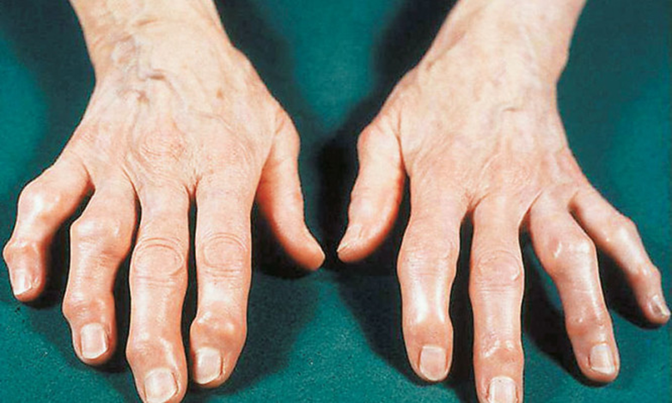
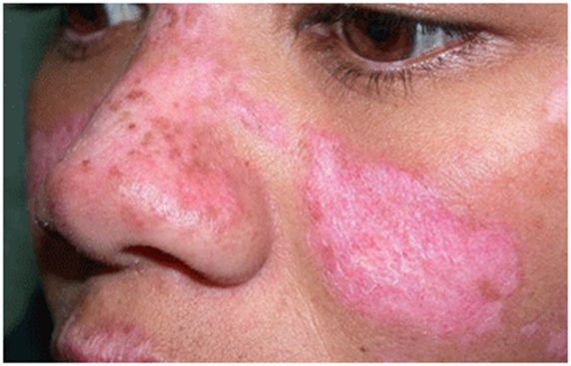
Αυτοάνοσα νοσήματα
Σε ορισμένες παθολογικές καταστάσεις, που ονομάζονται αυτοάνοσα νοσήματα, ο οργανισμός στρέφεται εναντίον των δικών του συστατικών, είτε παράγοντας αντισώματα (αυτοαντισώματα) που αναγνωρίζουν σαν ξένα και καταστρέφουν τα δικά του κύτταρα είτε ενεργοποιώντας κύτταρα που κατευθύνονται εναντίον των κυττάρων του οργανισμού. Αυτοάνοσα νοσήματα είναι η ρευματοειδής αρθρίτιδα, ο συστηματικός ερυθηματώδης λύκος κ.ά.
Αν και η αιτιολογία των αυτοάνοσων νοσημάτων δεν έχει ακόμη διευκρινιστεί πλήρως, έχουν ωστόσο διατυπωθεί μερικές υποθέσεις που επιχειρούν να ερμηνεύσουν την εμφάνισή τους. Ανάμεσα σ’ αυτές είναι και οι εξής:

Slide 8
Υποθέσεις για τη δημιουργία αυτοάνοσων νοσημάτων
ένας ιός μπορεί να «δανειστεί» πρωτεΐνες του κυττάρου – ξενιστή και να τις ενσωματώσει στο έλυτρο του, επομένως ο οργανισμός να τις θεωρεί ξένες και να στρέφεται εναντίων όσων κυττάρων τις φέρουν
τα Τ-λεμφοκύτταρα δεν έχουν «μάθει» να ξεχωρίζουν ορισμένα συστατικά των κυττάρων του ίδιου του οργανισμού
μεταβάλλεται κάποιο συστατικό στα κύτταρα του οργανισμού ή εμφανίζεται ένα νέο
συστατικά του οργανισμού που ανήκουν σε ιστούς οι οποίοι δεν αιματώνονται έντονα αναγνωρίζονται ως ξένα

Slide 9

Αλλεργία
Είναι η ενεργοποίηση του ανοσοβιολογικού συστήματος του οργανισμού από παράγοντες που υπάρχουν στο περιβάλλον του, όπως για παράδειγμα στα τρόφιμα ή στα φάρμακα, και οι οποίοι δεν είναι παθογόνοι. Οι παράγοντες που προκαλούν την αλλεργία ονομάζονται αλλεργιογόνα.
Για την εμφάνιση των κλινικών συμπτωμάτων της αλλεργίας απαιτείται η ευαισθητοποίηση του οργανισμού σε κάποιο αλλεργιογόνο και η επανέκθεσή του, μετά από κάποιο χρονικό διάστημα, σ’ αυτό. Κατά το στάδιο της ευαισθητοποίησης το αλλεργιογόνο εισέρχεται στον οργανισμό, αναγνωρίζεται σαν ξένο, υφίσταται επεξεργασία και εκτίθεται από τα αντιγονοπαρουσιαστικά κύτταρα στα βοηθητικά Τ-λεμφοκύτταρα. Όταν το ίδιο αλλεργιογόνο εισέλθει την επόμενη φορά στον ίδιο οργανισμό και αρχίσει τη δράση του, τότε από ειδικά κύτταρα του οργανισμού (βασεόφιλα) παράγονται κάποιες ουσίες, όπως είναι η ισταμίνη. Η ουσία αυτή προκαλεί αύξηση της διαπερατότητας των αγγείων (γιατί;), σύσπαση των λείων μυϊκών ινών (ιδιαίτερα γύρω από τους βρόγχους – γιατί;), ενώ παράλληλα διεγείρει και την εκκριτική δραστηριότητα των βλεννογόνων αδένων. Οι αλλεργίες έχουν συνήθως ως αποτέλεσμα την εμφάνιση άσθματος, ναυτίας, καταρροής και διάρροιας, ανάλογα με τους ιστούς τους οποίους προσβάλλει το αλλεργιογόνο. Η χρήση αντιισταμινικών φαρμάκων ενδείκνυται για την καταπολέμηση των συμπτωμάτων της αλλεργίας.

Slide 10
Μεταμοσχεύσεις – απόρριψη μοσχευμάτων
Στην επιφάνεια ορισμένης κατηγορίας κυττάρων (π.χ. των μακροφάγων) υπάρχουν πρωτεΐνες που ονομάζονται αντιγόνα ιστοσυμβατότητας, ο συνδυασμός των οποίων είναι χαρακτηριστικός και μοναδικός για κάθε άτομο.
Σε ορισμένες παθολογικές καταστάσεις κρίνεται απαραίτητη η μεταμόσχευση ιστών ή οργάνων για την επιβίωση ενός ατόμου. Ωστόσο, στην περίπτωση που τα αντιγόνα ιστοσυμβατότητας των μοσχευμάτων (ιστών ή οργάνων) του δότη παρουσιάζουν σημαντικές διαφορές με αυτά του δέκτη, τότε ενεργοποιείται το ανοσοβιολογικό σύστημα του δέκτη και απορρίπτει το μόσχευμα.
Σήμερα πραγματοποιούνται μεταμοσχεύσεις διάφορων ιστών ή οργάνων με μεγάλη επιτυχία, αφού προλαμβάνεται η απόρριψη του μοσχεύματος είτε με επιλογή του κατάλληλου δότη, αυτού δηλαδή που έχει τα ίδια αντιγόνα ιστοσυμβατότητας με το δέκτη, είτε χορηγώντας στο δέκτη φάρμακα που καταστέλλουν τη λειτουργία του ανοσοβιολογικού συστήματος. Λόγω όμως της ανοσοκαταστολής ο δέκτης του μοσχεύματος γίνεται ευάλωτος στη δράση μικροοργανισμών, με συνέπεια την εμφάνιση ασθενειών.

Slide 11
Σύνδρομο Επίκτητης Ανοσολογικής Ανεπάρκειας (AIDS)
Ανοσολογική ανεπάρκεια: η εξασθένιση της λειτουργίας του ανοσοποιητικού συστήματος.
Οφείλεται στον ιό HIV (Ανθρώπινη Ανοσολογική Ανεπάρκεια).
Πιστεύεται ότι ο ιός προήλθε από συνεχείς μεταλλάξεις ενός ιού που προσβάλλει τον αφρικανικό πίθηκο, αλλά είναι άγνωστο για το πώς μεταδόθηκε στον άνθρωπο.

Slide 12
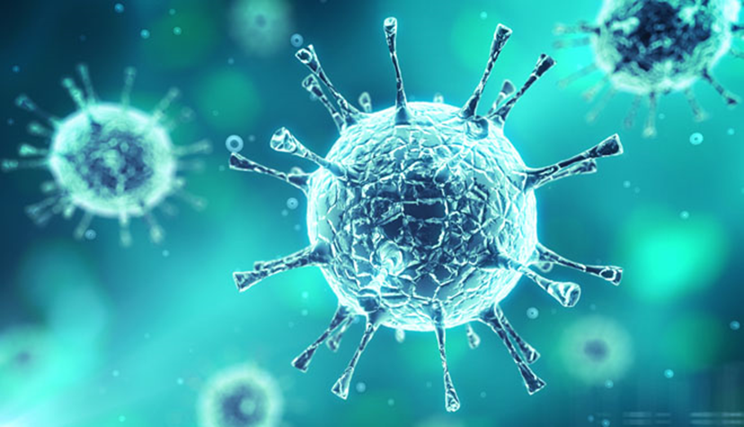
Δομή του ιού HIV
Ρετροϊός – ιός RNA
Περιέχει το ένζυμο αντίστροφη μεταγραφάση, με το οποίο συνθέτει DNA με μήτρα (καλούπι) το RNA του ιού
Αποτελείται από ένα πρωτεϊνικό καψίδιο που περιέχει το γενετικό του υλικό και περιβάλλεται από ένα λιποπρωτεϊνικής φύσης έλυτρο.

Slide 13
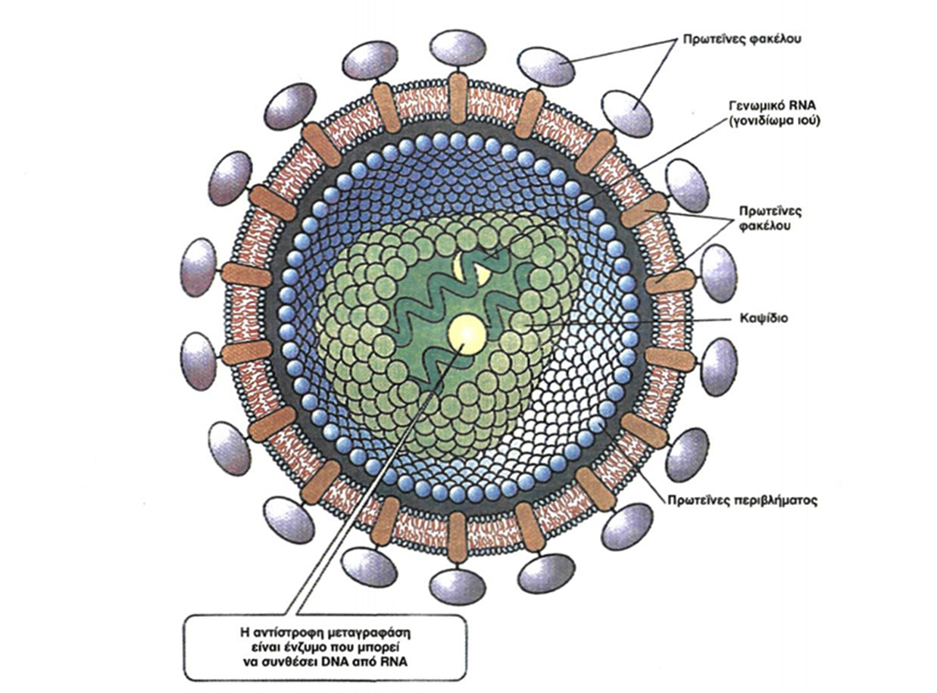

Slide 14
Εισβολή του ιού σε κύτταρα
Ο ιός προσβάλλει κυρίως τα βοηθητικά Τ-λεμφοκύτταρα, καθώς και άλλα είδη κυττάρων όπως είναι τα κυτταροτοξικά Τ-λεμφοκύτταρα και τα νευρικά κύτταρα.

Slide 15
Μετάδοση της ασθένειας
Με τη μετάγγιση μολυσμένου αίματος
Χρήση της ίδιας σύριγγας
Με σεξουαλική επαφή
Από τη μητέρα φορέα στο νεογνό κατά τον τοκετό ή τον θηλασμό
* Ο ιός ανιχνεύεται σε όλα τα σωματικά υγρά

Slide 16

Ο ιός δεν μεταδίδεται
Μέσω εντόμων
Με το σάλιο
Με τη χειραψία
Με την αγκαλιά
Με την κοινή χρήση φαγητού

Slide 17
Τρόποι προφύλαξης
Έλεγχος του αίματος που προορίζεται για μεταγγίσεις
Η χρησιμοποίηση συριγγών μιας χρήσης και μόνο μία φορά από ένα άτομο
Η πλήρης αποστείρωση των χειρουργικών και των οδοντιατρικών εργαλείων
Η χρήση προφυλακτικού κατά τη σεξουαλική επαφή

Slide 18
Διάγνωση της ασθένειας
Γίνεται με:
την ανίχνευση του RNA του ιού
την ανίχνευση ειδικών για τον ιό αντισωμάτων στο αίμα του ασθενούς (χρειάζονται 6 βδομάδες – 6 μήνες για να δημιουργηθούν)

Slide 19
Στάδια της ασθένειας
Με την είσοδο του ιού στον οργανισμό, ο ιός συνδέεται με τους ειδικούς υποδοχείς που βρίσκονται στην πλασματική μεμβράνη των βοηθητικών Τ-λεμφοκυττάρων και μολύνει περιορισμένο αριθμό κυττάρων.
Το γενετικό υλικό του ιού εισέρχεται σε αυτά τα κύτταρα και πολλαπλασιάζεται.
Από το RNA του ιού συντίθεται μονόκλωνο DNA, το οποίο μετατρέπεται σε δίκλωνο.
Το δίκλωνο DNA του ιού συνδέεται με το DNA του κυττάρου-ξενιστή και παραμένει ανενεργό (σε λανθάνουσα κατάσταση).
Μπορεί να ενεργοποιηθεί ο ιός και να αρχίσει να πολλαπλασιάζεται.
Οι καινούργιοι ιοί που δημιουργούνται μολύνουν περισσότερα κύτταρα.
Το μολυσμένο άτομο μπορεί να μεταδίδει τον ιό χωρίς να το γνωρίζει.

Slide 20
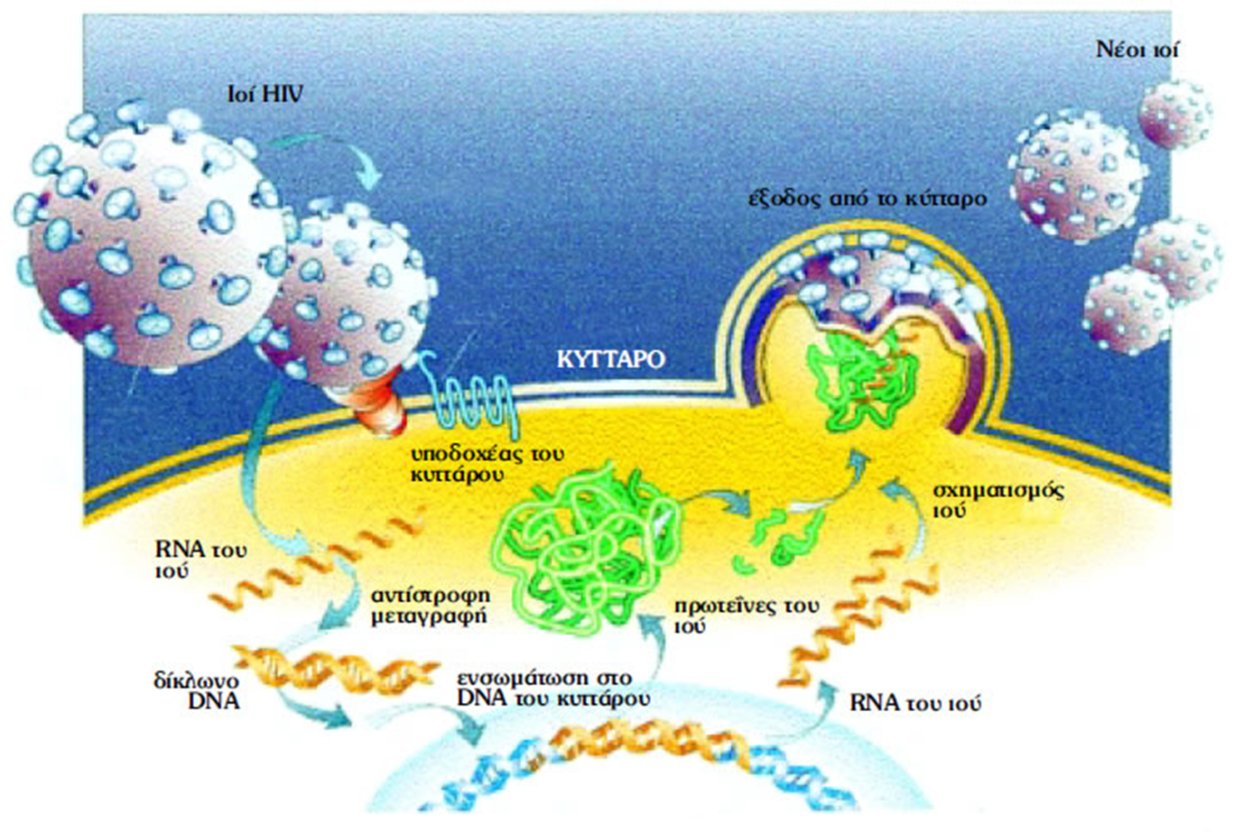

Slide 21
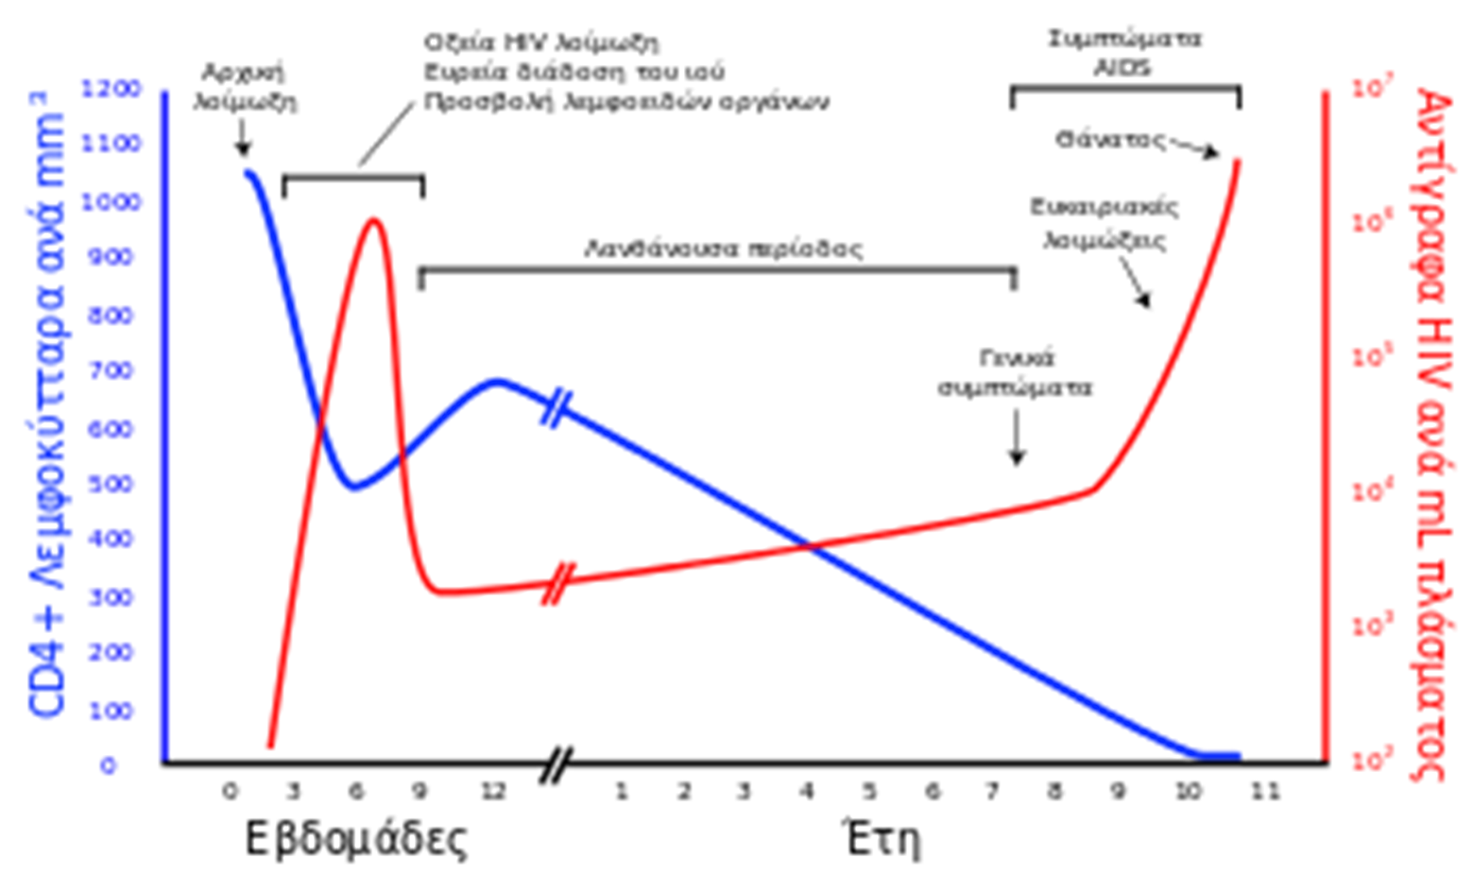

Slide 22
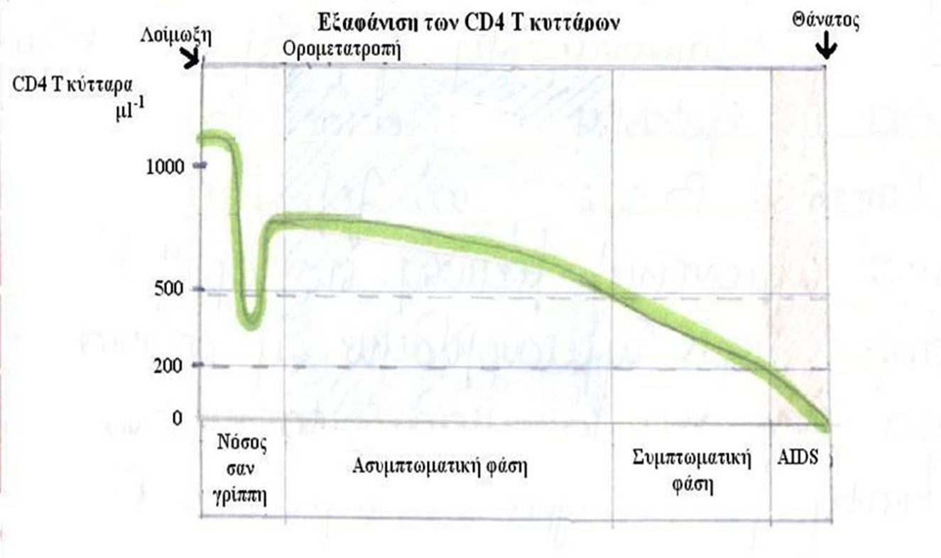
Μετά από αρκετά χρόνια το ανοσοποιητικό σύστημα ενεργοποιείται από πολλά αντιγόνα (πυρετός, λοιμώξεις, διάρροιες)
Ο ιός συνεχίζει και μολύνει και καταστρέφει περισσότερα βοηθητικά Τ-λεμφοκύτταρα, με αποτέλεσμα να εξασθενεί ο οργανισμός και μπορεί να οδηγηθεί σε θάνατο (λόγω ευκαιριακών λοιμώξεων).

Slide 23

Αντιμετώπιση της ασθένειας
Ο ιός μπορεί να μεταλλάσσεται γρήγορα και γι’ αυτό η θεραπεία της νόσου είναι δύσκολη.
Φάρμακα όπως το ΑΖΤ και το DCC παρεμποδίζουν την αντίστροφη μεταγραφή, όμως έχουν σοβαρές παρενέργειες.
Το εμβόλιο βρίσκεται σε πειραματικό στάδιο.
Ενημέρωση με τη βοήθεια της πολιτείας και των μέσων μαζικής επικοινωνίας

Slide 24
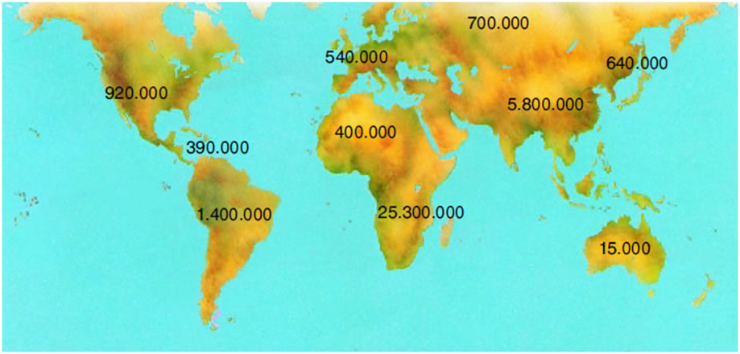
Κοινωνικό πρόβλημα
Σε περιοχές της Αφρικής η νόσος έχει πάρει τη μορφή πανδημίας
Η διεθνής κοινότητα, οι διεθνείς οργανισμοί και τα οικονομικώς ανεπτυγμένα κράτη πρέπει να χρηματοδοτήσουν σχετικά ερευνητικά προγράμματα.

Slide 25
Ερώτηση Παγκυπρίων
Η Ρευματοειδής Αρθρίτιδα αποτελεί ένα αυτοάνοσο νόσημα το οποίο χαρακτηρίζεται από την εμφάνιση χρόνιων φλεγμονών στις αρθρώσεις. Χαρακτηριστικά αυτών των φλεγμονών είναι ο πόνος, η ερυθρότητα και το οίδημα.
(α) Να αναφέρετε ένα (1) μηχανισμό με τον οποίο, στη Ρευματοειδή Αρθρίτιδα, καταστρέφονται τα κύτταρα του αρθρικού θύλακα στην άρθρωση. (μονάδα 1)
(β) Να εξηγήσετε πώς προκαλείται το οίδημα στις φλεγμονές της Ρευματοειδούς Αρθρίτιδας. (μονάδες 2)
(γ) Να αναφέρετε μία (1) υπόθεση με την οποία ερμηνεύεται η εμφάνιση των αυτοάνοσων νοσημάτων. (μονάδες 2)

